Slide 1
Chuyển đổi ngôn ngữ tự nhiên sang Scratch
Duc Hoang
2021/5/8

Slide 2
Khái niệm
Ngôn ngữ tự nhiên (phi logic)
Ngôn ngữ mô tả UML (có logic)
Biểu đồ Flowchart(Scratch)
Ngôn ngữ lập trình
Cấu trúc Scratch
Event
Flowchart
Event
Event
Flowchart
Flowchart

Slide 3
Tổ chức của Scratch và UML Statemachine
Motion
Looks
Sound
Events
Control
Sensing
Operators
Variables
State
Event
Transition
Guard
Action
Simple State
Composite State
History State
Choice
Junction
Orthogonal State
Join
Fork
Entry/Do/Exit
Deep History State
Initial Point
Final State

Slide 4
Mối quan hệ Scratch và UML Statemachine
Scratch | UML State Machine
Motion | Actions
Looks
Sound
Events | Events
Control | Transition
 | Choice
Sensing
Operators
Variables | State

Slide 5
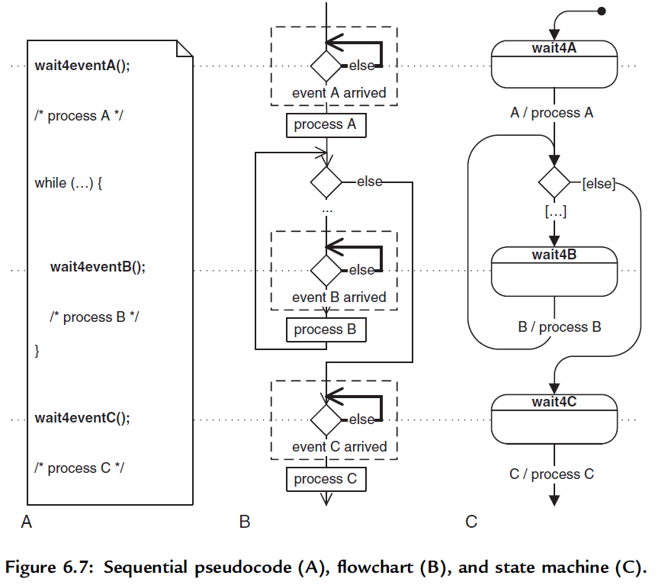
Mối quan hệ Flowchart và Statemachine

Slide 6
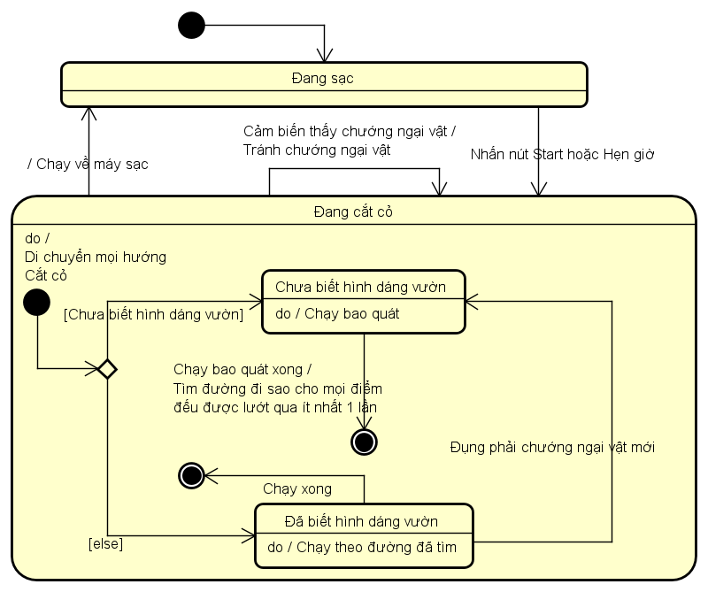
Ví dụ đơn giản
Tôi muốn tạo một con robot cắt cỏ.
Nó có thể di chuyển theo mọi hướng và tự tránh chướng ngại vật.
Khi chưa biết khu vườn nó sẽ chạy bao quát để định hình và ghi nhớ hình dáng khu vườn.
Một khi đã nhớ hình dáng khu vườn, nó sẽ tìm đường đi sao cho mỗi điểm trong vườn đều được lướt qua ít nhất 1 lần.
Mối khi được nhấn nút hoặc hẹn giờ, nó sẽ chạy theo tuyến đường trên và cắt cỏ.
Nếu đụng phải chướng ngại vật mới, nó sẽ cập nhật hình dáng vườn và lặp lại bước 4.
Khi đã chạy đủ các điểm trong vườn, nó sẽ tự đọng tìm và quay lại vị trí máy sạc điện.

Slide 7
MVVM
Model(Data, AI)
Controller(Stm)
Presentation(VR, AR)
Model
View
View Model

Slide 8
Tạm thời hết

